Slide 1

Engenharia de prompt
Comunicação com modelos de IA
André Luiz França Batista

Slide 2

O que é um prompt?
Prompt é toda instrução ou entrada de texto enviada a uma IA generativa
É a única interface entre você e o modelo
A qualidade do prompt determina a qualidade da resposta
IA não lê mentes — ela processa exatamente o que recebe

Slide 3
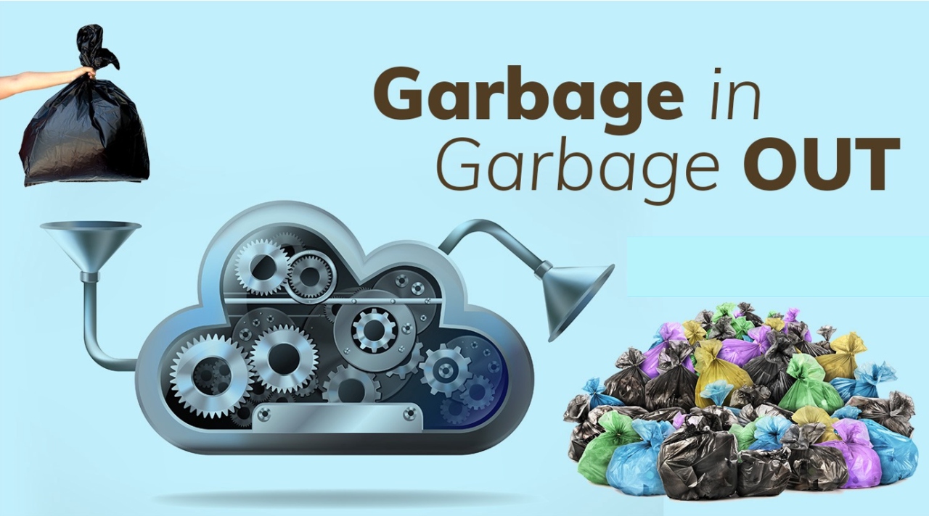
Notes:
- *"Garbage in, garbage out"* — princípio clássico da computação
- A IA é um amplificador: amplifica clareza, mas também amplifica confusão
- Prompt vago → resposta genérica, imprecisa ou inútil
- Prompt bem construído → resposta relevante, aplicável, confiável
- A responsabilidade da qualidade começa em você

Slide 4
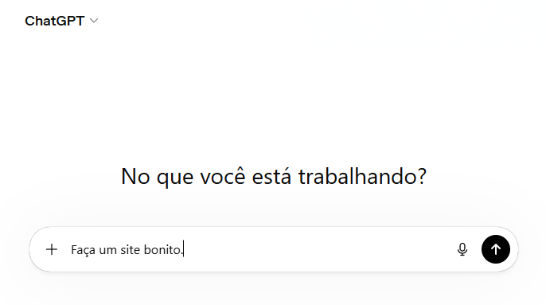
Notes:
Faça um site bonito. Vai dar certo? Ele vai travar? Ele vai fazer? Vai ficar do jeito que você quer ou esperar? Vai atender suas expectativas? Demonstre ao vivo: envie "faça um site bonito" para o ChatGPT ou Claude e mostre a resposta. Pergunte à turma: "Isso é o que vocês esperavam?"

Slide 5
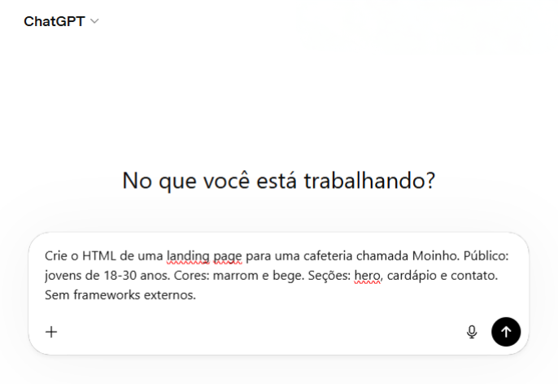

Slide 6
Demonstração prática

Slide 7
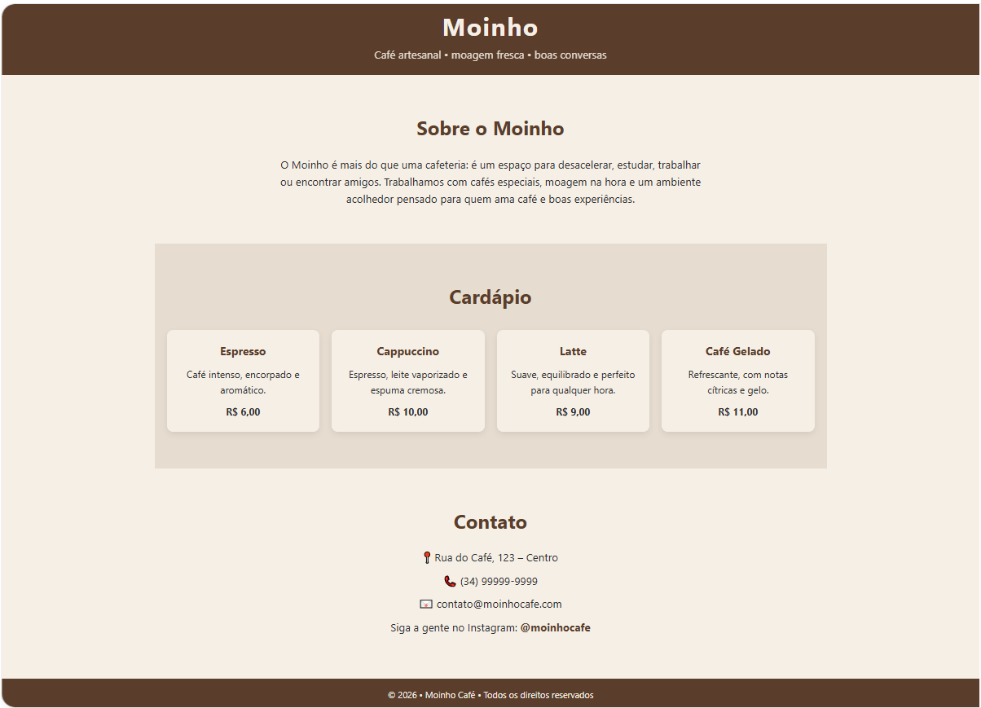
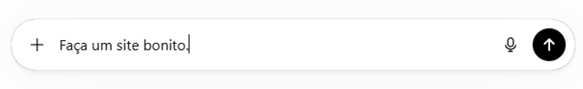
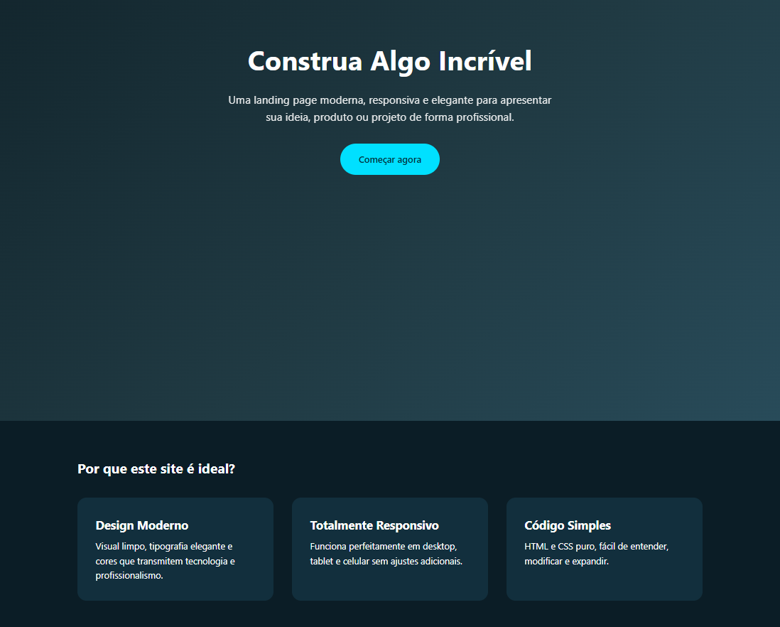
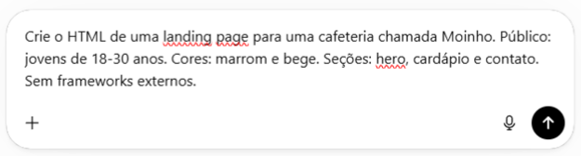

Slide 8
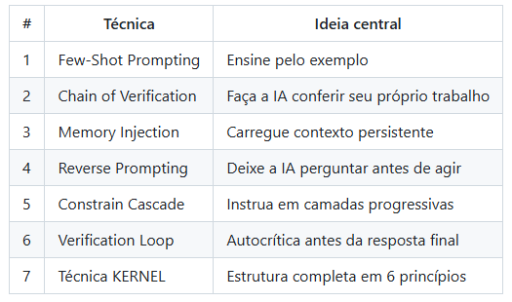
Técnicas de prompt

Slide 9
Few-shot prompting
O que é: fornecer exemplos do resultado esperado dentro do próprio prompt.
Princípio: modelos de linguagem aprendem padrões - mostrar é mais eficaz do que descrever.
Quando usar: tarefas com formato específico, tom ou estilo bem definidos.
Quantos exemplos: 2 a 5 costumam ser suficientes.
Variação: Zero-Shot (sem exemplos) × Few-Shot (com exemplos)

Slide 10
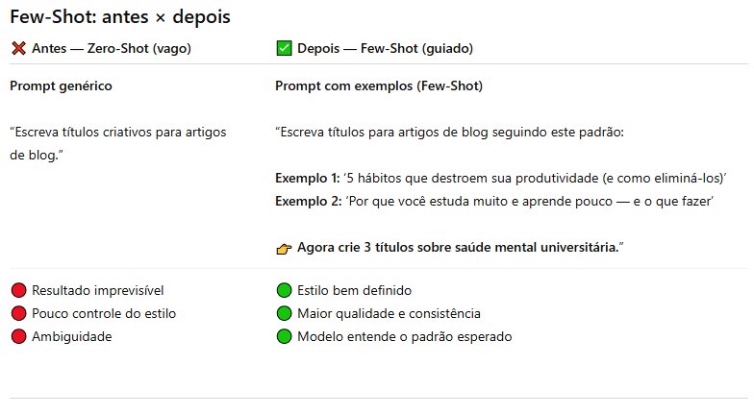

Slide 11
Chain of verification
O que é: instruir a IA a verificar suas próprias afirmações antes de concluir
Problema que resolve: alucinações — quando a IA afirma coisas erradas com confiança
Quando usar: respostas factuais, resumos, análises que exigem precisão
Como funciona: o modelo gera → lista afirmações → verifica cada uma → corrige se necessário
Reduz significativamente erros em respostas longas

Slide 12
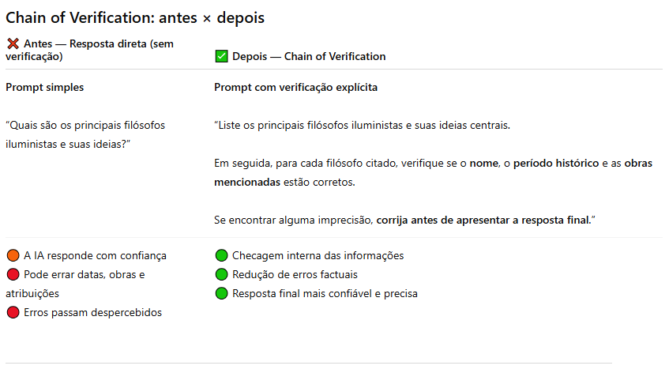

Slide 13
Memory injection
O que é: carregar contexto relevante no início da conversa para que a IA "lembre" durante toda a sessão
Problema que resolve: IAs não têm memória entre sessões por padrão
O que pode ser injetado: seu perfil, estilo de escrita, preferências, restrições recorrentes
Quando usar: fluxos de trabalho repetitivos, projetos longos, consultorias contínuas
Funciona como um "briefing permanente" antes de cada tarefa

Slide 14
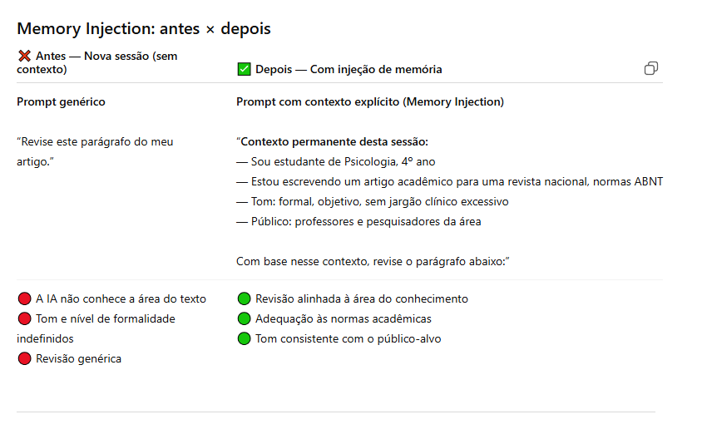

Slide 15
Reverse prompting
O que é: em vez de dar todas as instruções, pedir que a IA pergunte o que precisa saber antes de executar
Princípio: forçar o modelo a identificar lacunas antes de agir
Quando usar: tarefas complexas onde você mesmo não sabe exatamente o que quer
Efeito colateral positivo: ajuda o próprio usuário a clarificar seus objetivos
O modelo atua como consultor, não só como executor

Slide 16
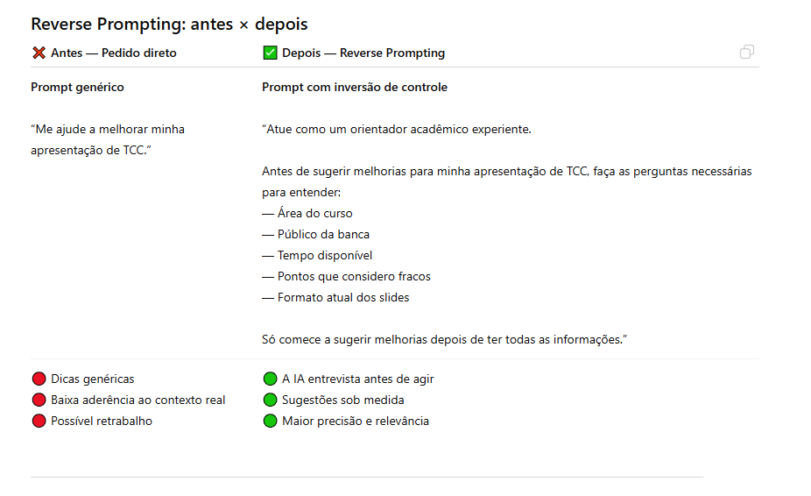

Slide 17
Constraint cascade
O que é: fornecer instruções em camadas progressivas, não tudo de uma vez
Princípio: modelos processam melhor instruções incrementais do que blocos densos
Quando usar: tarefas longas e complexas, criação de documentos estruturados, processos em etapas
Como funciona: instrução simples → confirmar compreensão → adicionar restrição → confirmar → avançar
Evita que erros da primeira instrução se propaguem por toda a tarefa

Slide 18
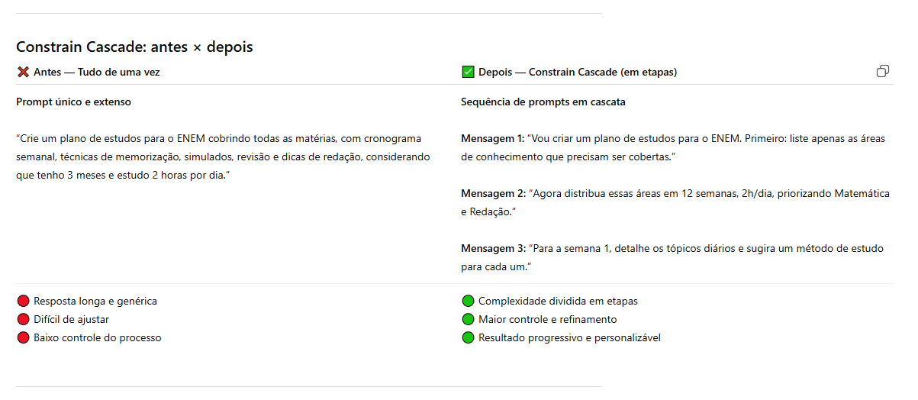

Slide 19
Verification loop
O que é: pedir que a IA explique seu raciocínio e depois critique a própria explicação
Diferença para Chain of Verification: aqui o foco é no processo de raciocínio, não só nos fatos
Quando usar: análises, recomendações, resoluções de problemas complexos
Estrutura: gerar → explicar → criticar → corrigir → entregar
Captura erros lógicos que passariam despercebidos em respostas diretas

Slide 20
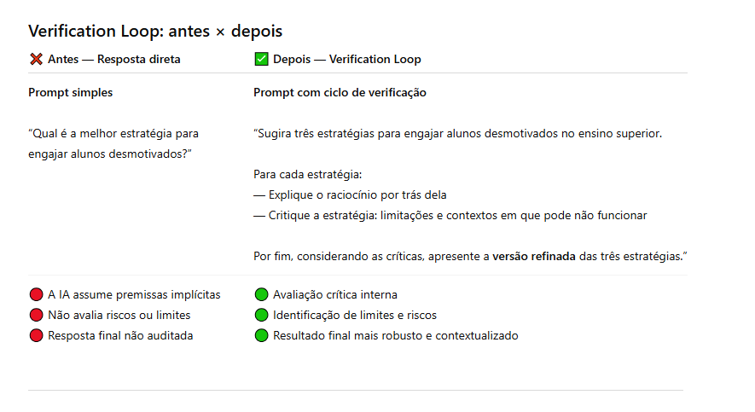

Slide 21
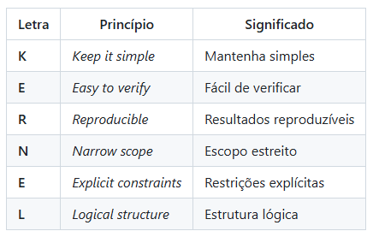
Técnica KERNEL

Slide 22
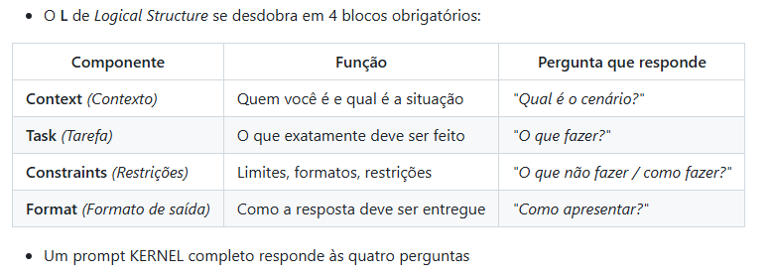
KERNEL: elementos estruturais

Slide 23
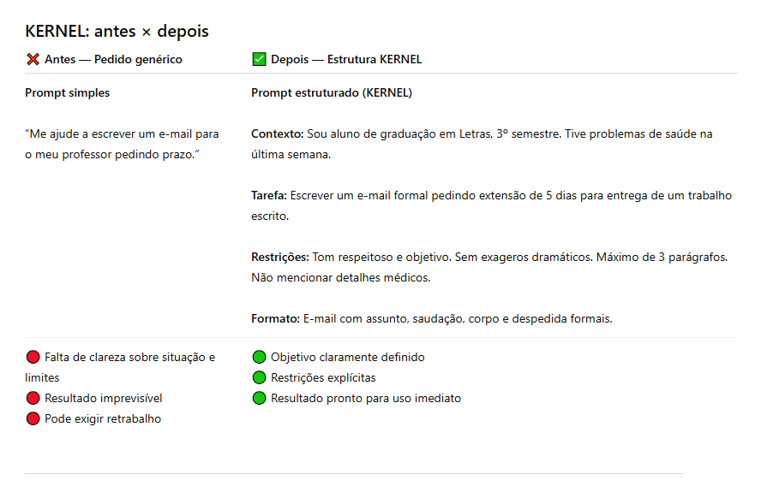

Slide 24
Boas práticas
Seja específico: substitua adjetivos vagos por critérios mensuráveis
Defina o papel da IA: "Atue como..." melhora o enquadramento da resposta
Indique o formato de saída esperado: lista, tabela, texto corrido, tópicos
Itere: o primeiro prompt raramente é o melhor — refine a conversa
Desconfie de respostas muito confiantes em temas factuais — sempre verifique

Slide 25
Obrigado
Engenharia de Prompts não é programação — é comunicação intencional
As 7 técnicas são ferramentas: escolha a certa para cada situação
O melhor prompt é aquele que você itera até funcionar
Material de consulta: apostila disponível em arquivo `.md` e `.pdf`
Dúvidas?

Slide 26


https://github.com/andreluizfrancabatista/minicurso-prompt
Repositório

